Slide 1

EL FONDO VERDE DEL CLIMA – una introducción
Florencia Ortúzar Greene

Slide 2

Justicia Ambiental en Latinoamérica
Organización internacional no gubernamental que usa la ley para proteger el ambiente en la región.

Slide 3
¿Qué es el Fondo Verde del Clima?
Entidad operativa del mecanismo financiero de la CMNUCC.
Objetivo: “promover un cambio de paradigma hacia un desarrollo de bajas emisiones y resiliente al clima”.

Slide 4
Línea de tiempo
2010: lanzado durante la COP 16 en México
2012: JD se reúne por primera vez
2015: se aprueban los primeros proyectos

Slide 5
FVC en números
En el mundo
Ha comprometido más de 10 mil millones de USD
Movilizado casi 39 mil millones de USD (contando co-financiamiento)
Aprobado 196 proyectos
En Latino América
2.5 mil millones de USD (1/4 del total)
5.3 en cofinanciamiento
52 propuestas aprobadas
Mayoría energía, REDD+, agricultura y resiliencia de ecosistemas
Mayoría son propuestas para múltiples países (15 de 52)

Slide 6
Estructura
A NIVEL INTERNACIONAL
Junta Directiva
Secretaría
Unidades independientes (Integridad, Evaluación y IRM)
iTAP
Observadores
A NIVEL NACIONAL
Autoridades Nacionales Designadas (carta no obj)
Entidades Acreditadas
Entidades Ejecutoras

Slide 7
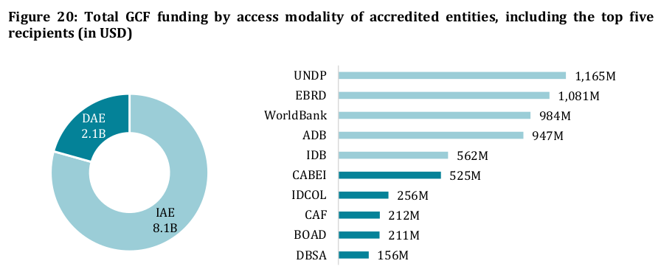
Entidades Acreditadas y el acceso al financiamiento

Slide 8
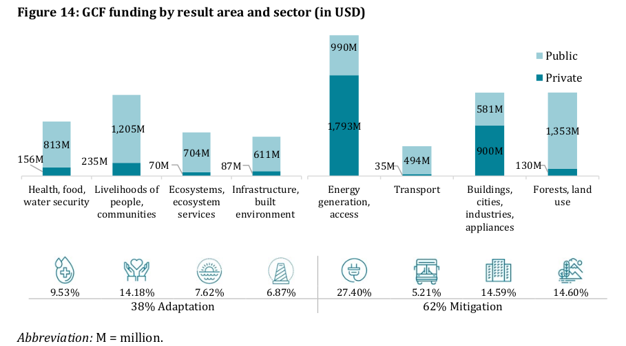
Áreas de impacto

Slide 9
Algunas políticas que guían al FVC
Política Social y Ambiental
Política de Género
Política de Pueblos Indígenas
Política de Divulgación de Información

Slide 10
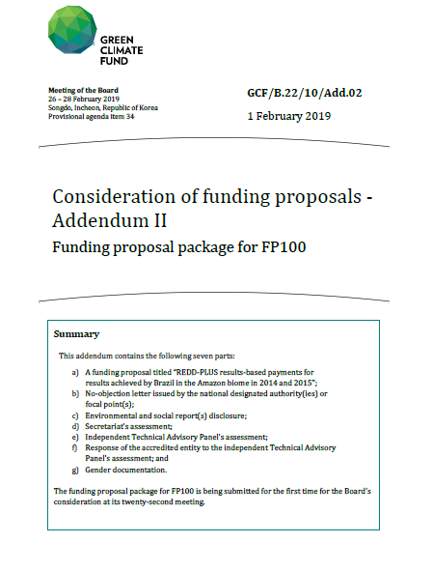
Las Propuestas de Financiamiento
Se clasifican en:
Modalidad de acceso (según entidad que la presenta)
Publicas o privadas
Cantidad de fondos solicitados (micro, pequeña, mediana y grande)
Categoría de riesgo (A, B o C)

Slide 11
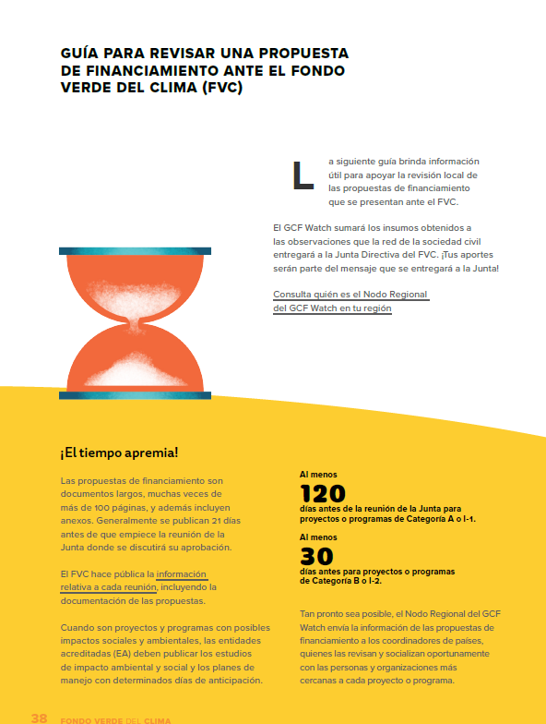
Cómo revisar una propuesta de financiamiento
Las propuesta son largas y complejas pero siempre siguen la misma estructura
Usa la guía del GCF Watch para revisarlas!
La SC alrededor de Fondo sistematiza insumos obtenidos y los entrega a la Junta

Slide 12
La base de datos y cómo ser parte
La información sobre proyectos en la región llegará tan pronto sepamos de ella. La idea es que puedan:
Opinar sobre lo que han escuchado del proyecto
Revisar propuesta de financiamiento completa o secciones y hacer comentarios (nec locales, consulta, género, mitigación).
Compartir con personas o comunidades en el territorio a ser afectado
Compartir con especialistas en temas relacionado con el proyecto
¿Quieres ser parte de la base de datos del GCF Watch?
Escribe a Florencia Ortúzar fortuzar@aida-americas.org
¿Quieres ser parte del grupo de género?
Escribe a Natalia Daza ndaza@dejusticia.org

Slide 13
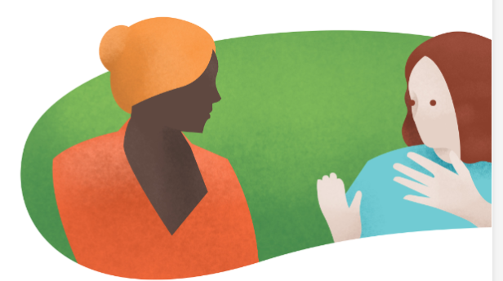
El Mecanismo Independiente de Quejas
Responde a quejas de personas o comunidades que se sientan afectadas por proyectos del FVC
Muy fácil de usar!
Plazo de dos años para reclamar, desde conocimiento de los impactos negativos del proyecto o desde su cierre.

Slide 14
¿Por qué es importante el involucramiento de la SC?
Construcción de capacidades de SC y gobiernos
Incidir ante AND
Monitorear que gob cumplan políticas FVC
Incidir por más participación de EAD
Monitorear implementación de proyectos
Lleva voz comunidades a toma de decisiones sobre propuestas de financiamiento y acreditación de entidades
Aporta insumos para creación políticas

Slide 15
Lo que hacemos, ¡participa!
Revisamos cada propuesta de proyecto para América Latina
Construimos capacidades para interactuar con el FVC
Formamos red de personas que apoyan pasando info y revisando propuestas
Grupo revisa particularmente aspectos de género
Contribuimos así a las intervenciones que se entregan a la Junta
Apoyamos quejas ante el IRM (mecanismo de queja)
Conectamos con nodos regionales del GCF Watch
¿Quieres ser parte de la base de datos del GCF Watch?
Escribe a Florencia Ortúzar fortuzar@aida-americas.org
¿Quieres ser parte del grupo de género?
Escribe a Natalia Daza ndaza@dejusticia.org

Slide 16
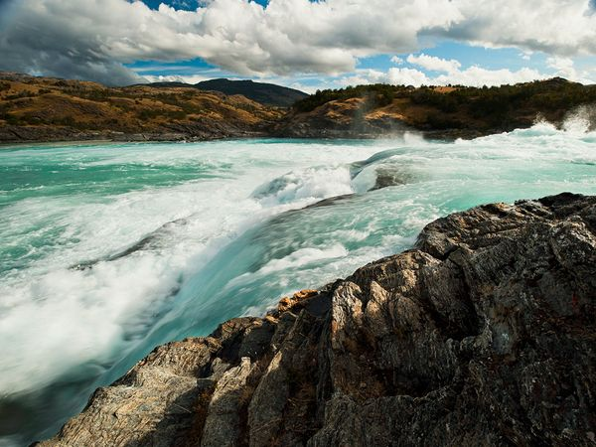


Florencia Ortúzar Greene
fortuzar@aida-americas.org
AIDAorg
@AIDAorg
Interamerican Association for Environmental Defense
www.aida-americas.org

